Slide 1

In The Name of Allah
ارائه فاز دوم پروژه مهندسی‌نرم‌افزار 2
اعضای گروه:
احسان احمدی ، فرشاد عبدالهی
پوریا فرجی، مجتبی کامیابی
یلدا متوکل خسروشاهی
سید ابوالفضل مهدی‌زاده
کاوه واحدی

Slide 2

مختصری از فعالیت‌ها
مدیریت پروژه
فرآیند توسعه

Slide 3
مختصری از فعالیت‌ها
مدیریت پروژه
فرآیند توسعه

Slide 4
مختصری از فعالیت‌ها
استخراج اکثر نیازمندی‌های عملیاتی پروژه و بیان آن در قالب مدل اهداف
تعیین چند ویژگی اصلی برای پیاده‌سازی در این فاز
بهبود صفحه خانگی
تغییر ظاهر صفحه نمایه
قابلیت اضافه کردن پست و فعالیت‌ها –Competence

Slide 5
Competence
تجربیات حرفه‌ای و شخصی در زمینه کامپیوتر
پروژه‌های کوچک شخصی تا پروژه‌های بزرگ با تعداد زیادی از توسعه دهندگان
قالبی برای افزودن Competence در نظر گرفته ایم

Slide 6
مختصری از فعالیت‌ها
مدیریت پروژه
فرآیند توسعه

Slide 7
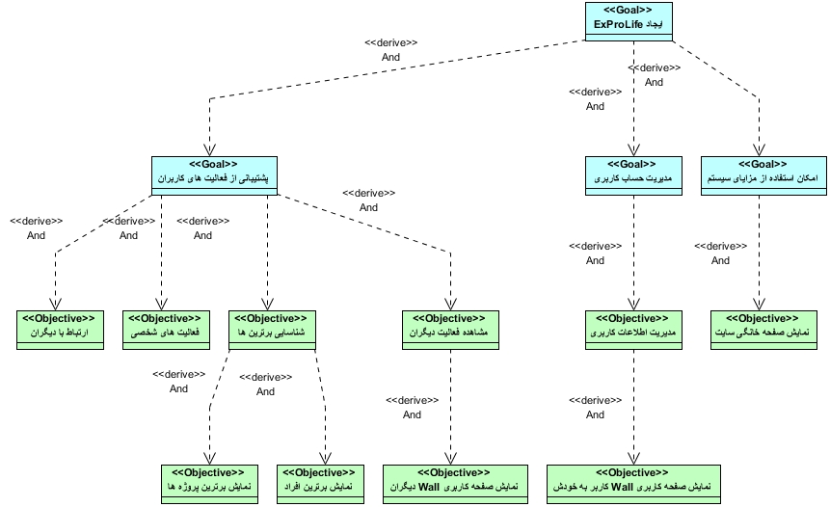
مدیریت پروژه
جمع آوری اکثر نیازهای عملیاتی پروژه در قالب مدل اهداف

Slide 8
استخراج نیازمندی‌ها
بدست آوردن لیست نیازمندی‌ها در قالب یک فایل Excel با استفاده از امکانات Visual Paradigm
استفاده از این لیست به منظور مدیریت بهتر و دقیق‎تر پروژه
وارد کردن Taskها در سایت PivotalTracker
ایجاد نمودار نگاشت ذهنی
نمایش لیست
نمایش Pivotal Tracker
نمایش نمودار نگاشت ذهنی

Slide 9
مختصری از فعالیت‌ها
مدیریت پروژه
فرآیند توسعه

Slide 10
فرآیند توسعه
مرور کارهای انجام شده
بیان فعالیت‌های این فاز

Slide 11
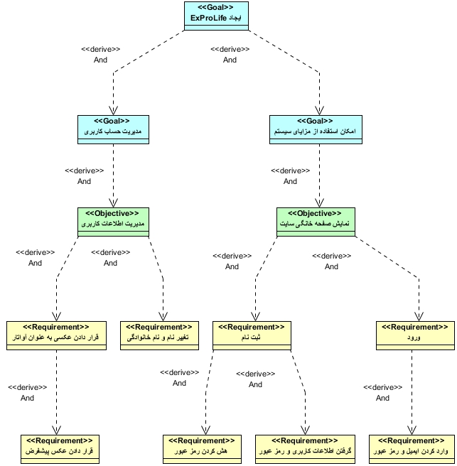
مرور فعالیت‌های انجام شده

Slide 12
مرور فعالیت‌های انجام شده (ادامه)
برطرف کردن مشکل زوم در صفحه خانگی
بهبود ظاهر صفحه نمایه سایت

Slide 13
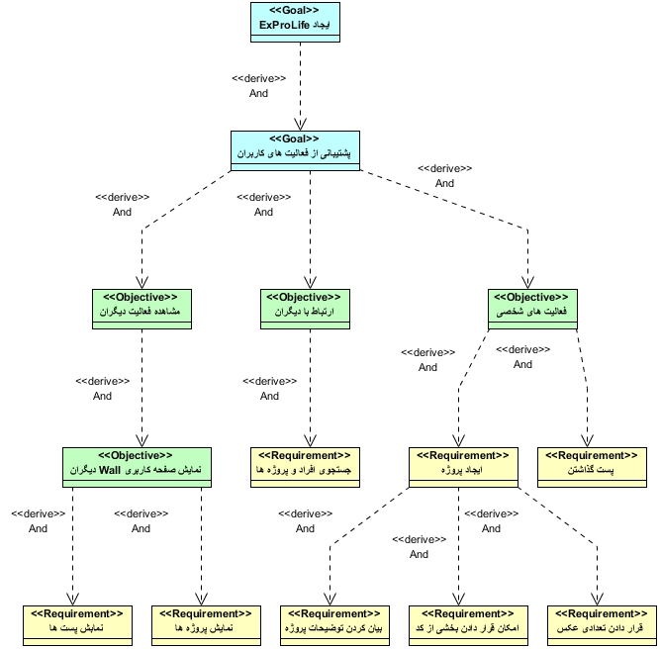
فعالیت‌های این فاز

Slide 14
کارخواست‌ها
نمایش Board سایرین
پست گذاشتن
ایجاد Competence
جستجوی افراد

Slide 15
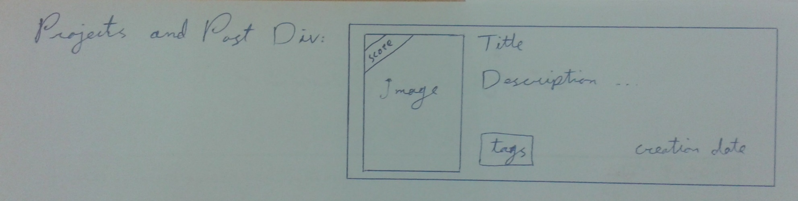
قالب نمایش پروژه در Board

Slide 16
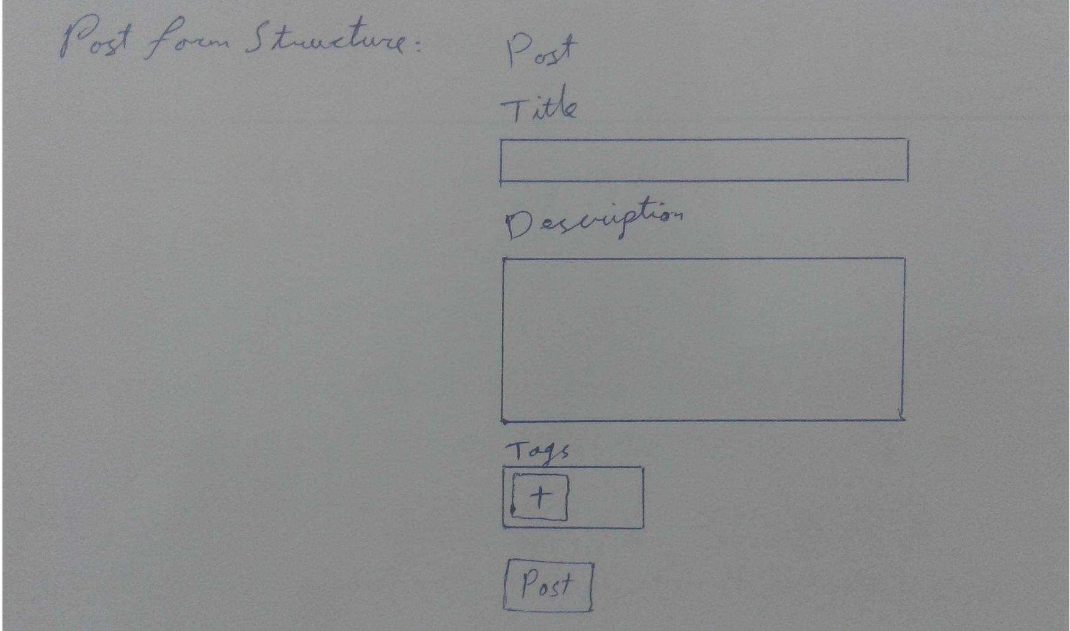
قالب نمایش فرم ایجاد پست

Slide 17
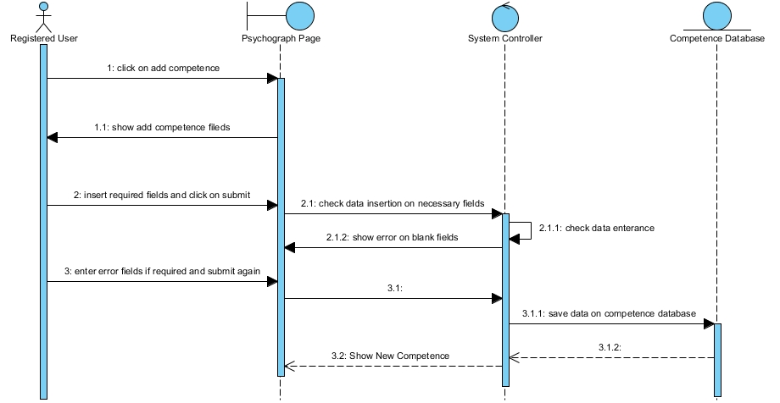
ایجاد پروژه

Slide 18
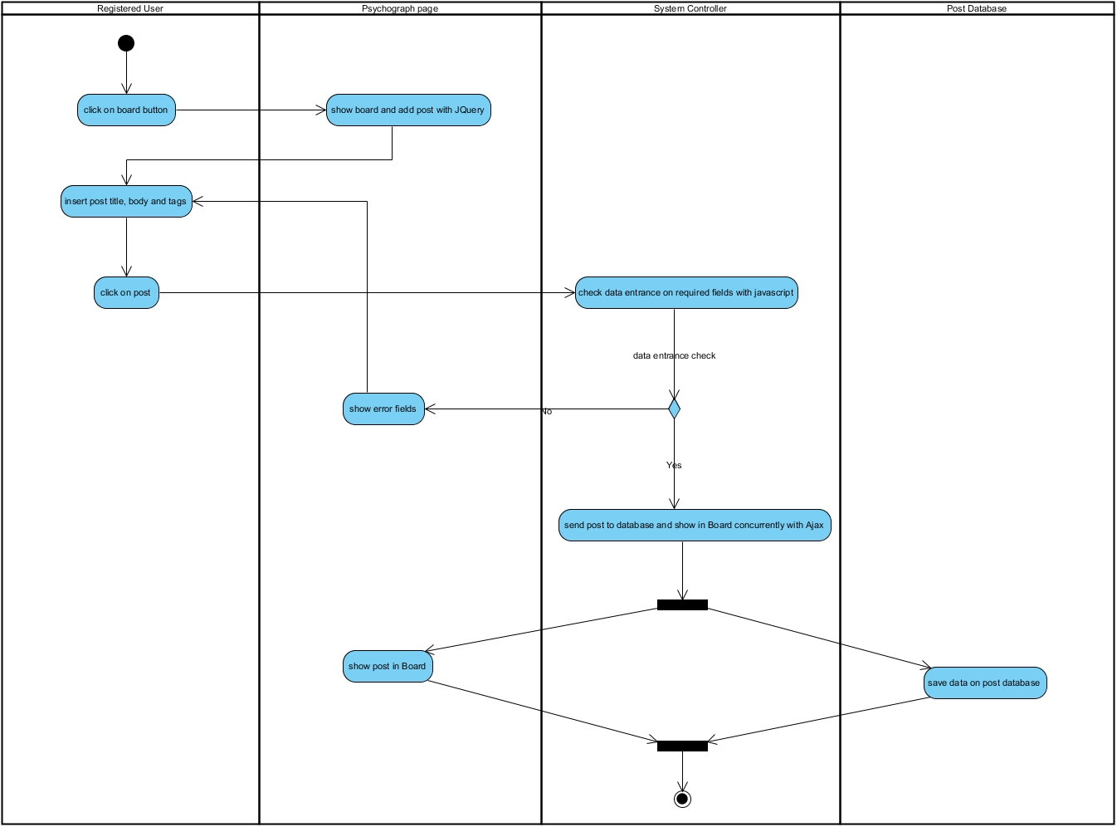
ایجاد پست

Slide 19
آزمون
آزمون سازگاری با استفاده از http://browsershots.org/
آزمون فرم
آزمون امنیت
محرمانگی
Authentication
Availability با استفاده از http://host-tracker.com/

Slide 20
آزمون

